Slide 1
Retrospectiva Sprint 2
Grupo 19
Carlos Tovar
Sebastián Arango
Sergio Riveros
Helena Patarroyo

Slide 2
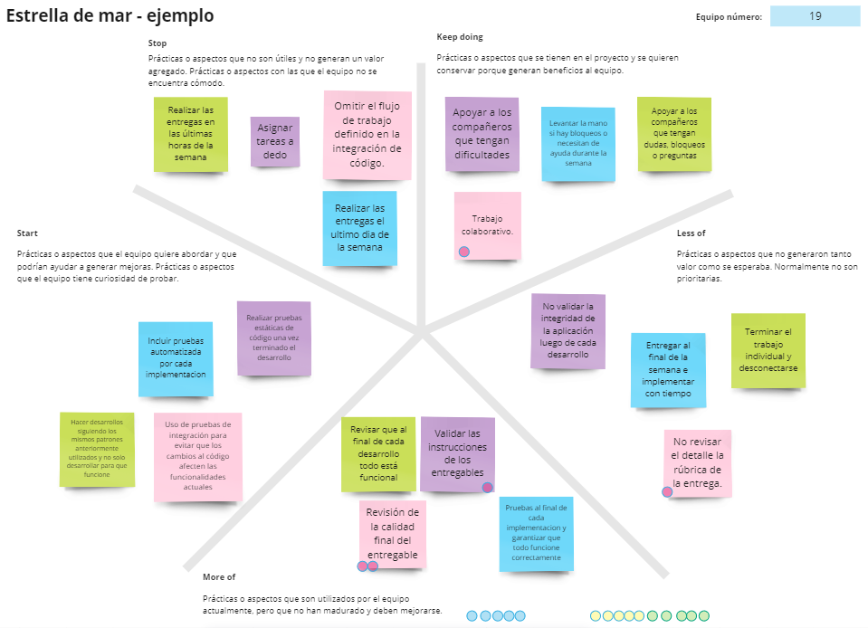
Imagen del Starfish

Slide 3
Compromisos Acordados
Compromisos Acordados
Adelantar las actividades de la semana desde el momento que sea posible, intentar que esto sea en los primeros días de la semana.
Realizar pruebas con Lint cuando termine el desarrollo de las tareas para validar que no se inyectaron problemas nuevos en el código.
Reunirse los primeros días de la semana y definir los compromisos con tiempo, asignados a cada integrante de forma clara.
Apoyar a compañeros cuando se tengan dudas, sin importar si ya se terminó el desarrollo individual.
Tener disposición de apoyar a los compañeros en los bloqueos que se puedan presentar.
Seguir buenas prácticas para el uso de Git Flow.
Avanzar al menos el 80% de la entrega antes del fin de semana.

Slide 4
Aspectos a mejorar
Aspectos a mejorar | Acciones acordadas para mejorar
Buenas prácticas de Integración de Código. | Realizar revisión y posterior aprobación de los pull request generados por los compañeros para integrar el código lo más pronto posible en la rama de desarrollo y así evitar problemas de integración.
Mejora Continua | Complementar el desarrollo si es que algo quedó faltando de las semanas anteriores (pruebas unitarias, E2E, micro-optimizaciones, etc.)
Planeación | No dejar la entrega para el fin de semana y levantar bloqueos durante la semana.
Distribución de Responsabilidades | Todos los integrantes del equipo estar pendientes de completar las tareas de la semana y hacer el envío a tiempo, sin desentenderse; no solo es la responsabilidad de unos cuantos hacer los envíos de las entregas.
Herramientas de trabajo colaborativo | Utilizar una herramienta colaborativa para la asignación y el progreso de las actividades pendientes.
Trabajo Colaborativo | Involucrar más de un integrante en las tareas de mayor complejidad para tener varios puntos de vista y mejorar la calidad del entregable.

Slide 5
Lecciones aprendidas
Se deben seguir incorporando buenas prácticas de integración de código para preservar la calidad del código existente al incorporar nuevas funcionalidades. La Integración Continua y el seguimiento de los acuerdos del flujo trabajo reducen la probabilidad de impactar de manera negativa las funcionalidades existentes.
Antes de empezar con las actividades del siguiente se debe verificar que no existan actividades o correcciones pendientes por realizar al código. Para esto se debe tener en cuenta la retroalimentación recibida en la calificación de la entrega previa.
La planeación oportuna aumenta la probabilidad de cumplir con todas las actividades asociadas al alcance del sprint. La reunión al inicio de la semana y el cumplimento de las asignaciones individuales permite una mejor dinámica de equipo y mejor manejo del tiempo.
Es importante que todos los miembros del equipo estén involucrados en las actividades que representan mayor impacto en el alcance del sprint. El entendimiento común de los objetivos y las tareas pendientes es necesario para obtener resultados de calidad.

Slide 7


© - Derechos Reservados: la presente obra, y en general todos sus contenidos, se encuentran protegidos por las normas internacionales y nacionales vigentes sobre propiedad Intelectual, por lo tanto su utilización parcial o total, reproducción, comunicación pública, transformación, distribución, alquiler, préstamo público e importación, total o parcial, en todo o en parte, en formato impreso o digital y en cualquier formato conocido o por conocer, se encuentran prohibidos, y solo serán lícitos en la medida en que se cuente con la autorización previa y expresa por escrito de la Universidad de los Andes.
De igual manera, la utilización de la imagen de las personas, docentes o estudiantes, sin su previa autorización está expresamente prohibida. En caso de incumplirse con lo mencionado, se procederá de conformidad con los reglamentos y políticas de la universidad, sin perjuicio de las demás acciones legales aplicables.

